Slide 1
Modul: Netzwerk-und Lobbyarbeit
The project is co-funded by the European Unions‘ Asylum, Migration and Integration Fund. The content of this presentation represents the views of the EMVI project partnership only and is their sole responsibility. The European Commission does not accept any responsibility for use that may be made of the information it contains.

Slide 2
Ziele dieses Moduls
Erlangung eines Verständnisses für strategisches Netzwerken
Lernen, wie man mit wenigen Ressourcen ein Netzwerk aufbaut
Entwicklung von Handlungsstrategien und Durchführung einer Stakeholder-Analyse
Einführung in die Lobbyarbeit

Slide 3
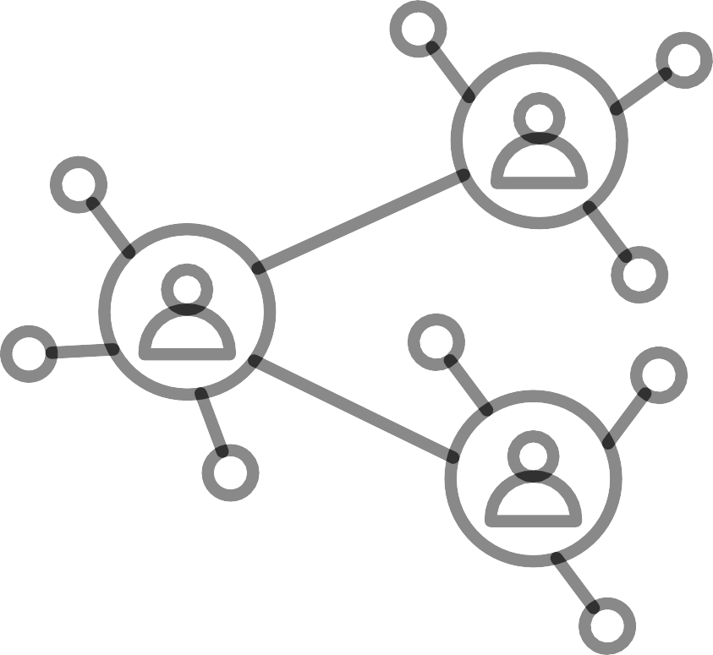
Netzwerkarbeit
Warum ist Netzwerkarbeit wichtig?
Was ist ein Netzwerk?
Identifizierung von relevanten Netzwerken
Strategische Planung von Netzwerken

Slide 4
Warum ist die Vernetzung wichtig?
Gemeinsame Interessenvertretung und Zusammenarbeit sind immer stärker als bei einzelnen Akteur*innen
Austausch von Wissen
Mehr Gestaltungsmacht und Einfluss
Arbeitserleichterung (langfristig, aber vorher gibt es zusätzliche Arbeit, also nicht zu viel auf einmal vornehmen, zumal viele Migrant*innenorganisationen auf ehrenamtliche Arbeit angewiesen sind)
Wenn Sie in den richtigen Netzwerken arbeiten, können Sie schneller an Informationen gelangen, Entscheidungen beeinflussen und Strategien für die Entwicklung Ihrer Organisation besser ausarbeiten und umsetzen
Wahrnehmung als erfolgreiche und attraktive Organisation
Schnelles Erkennen neuer Entwicklungen und Entwicklung entsprechender Angebote
Source: Strategische Planung erfolgreicher Netzwerkarbeit- Ein Leitfaden für Migrantenorganisationen,
Herausgeber: Der Paritätische Gesamtverband, 1. Auflage 2011
https://www.house-of-resources.berlin/wp-content/uploads/2017/06/A4_MSO-netzwerkarbeit_web.pdf

Slide 5
Die zusätzliche Arbeitsbelastung sollte im Rahmen der Organisation diskutiert werden
Werte & Identität des eigenen Vereins sollen trotz Aktivitäten in verschiedenen Netzwerken erhalten bleiben
Welche Herausforderungen gibt es?
Die Vernetzung kann nur dann die gewünschte Wirkung erzielen, wenn Sie Zugang zu den einflussreichsten Netzwerken haben, um Ihre Ziele zu erreichen. Dies erfordert eine eingehende Analyse Ihrer Ziele, Ressourcen und der relevanten Akteur*innen
Source: Strategische Planung erfolgreicher Netzwerkarbeit- Ein Leitfaden für Migrantenorganisationen,
Herausgeber: Der Paritätische Gesamtverband, 1. Auflage 2011
https://www.house-of-resources.berlin/wp-content/uploads/2017/06/A4_MSO-netzwerkarbeit_web.pdf

Slide 6
Was sind Netzwerke?
"EIN NETZWERK UNTERSCHEIDET SICH GRUNDLEGEND VON EINER ORGANISATION DURCH DAS PRINZIP DER KONTROLLE: ANSTELLE EINES KONTROLLZENTRUMS GIBT ES IN SOZIALEN NETZWERKEN EINE GROSSE ANZAHL VON KNOTENPUNKTEN, DIE DIE WECHSELSEITIGEN BEZIEHUNGEN IN GROSSER UNABHÄNGIGKEIT NUTZEN."
Netzwerke sind hier Sinnbilder für die Verbindung zwischen Menschen.
Bei den Elementen sozialer Netzwerke kann es sich sowohl um Einzelpersonen als auch um Gruppen oder Organisationen handeln
Netzwerke beinhalten:
Gemeinsame Interessen und Absichten der Akteur*innen
Persönliche Orientierung
Freiwillige Teilnahme
Beziehungen, die auf dem Prinzip des Austauschs und des gegenseitigen Vertrauens beruhen
Eine Vielzahl von Knotenpunkten, die eigenständig reziproke Beziehungen nutzen
GIVE EXAMPLES OF COUNTRY AND REGIONAL- SPECIFIC NETWORKS
Source: Strategische Planung erfolgreicher Netzwerkarbeit- Ein Leitfaden für Migrantenorganisationen,
Herausgeber: Der Paritätische Gesamtverband, 1. Auflage 2011
https://www.house-of-resources.berlin/wp-content/uploads/2017/06/A4_MSO-netzwerkarbeit_web.pdf

Slide 7
Beispiele für nationale und regionale Netzwerke

Slide 8
Definition relevanter Stakeholder (Stakeholder Analyse)
Die Stakeholder-Analyse ist ein methodisches Instrument des strategischen Managements. Sie umfasst
Identifikation einflussreicher Interessengruppen aus dem Umfeld einer Organisation
und die Abbildung hinsichtlich ihrer Interessen und ihres Einflusses.
Aus diesem Bild sollen dann strategische Handlungsoptionen abgeleitet werden.
"Beim Aufbau lokaler Netzwerke müssen die bestehenden Strukturen berücksichtigt werden. Die Akteure im lokalen Umfeld kennen sich seit langem gut, auch persönlich. Die Situation ist geprägt von gewachsenen Vertrauensverhältnissen, oft unausgesprochenen Aufgabenverteilungen und vielschichtigen Arbeitsbeziehungen. "
Stakeholder-Analyse = Suche nach geeigneten und passenden Partnern für ein Netzwerk
In der Stakeholder-Analyse sollten die für die Organisation relevanten Interessengruppen identifiziert und in Bezug auf ihren Einfluss (Macht) und ihre Interessen dargestellt werden.
Source: Strategische Planung erfolgreicher Netzwerkarbeit- Ein Leitfaden für Migrantenorganisationen,
Herausgeber: Der Paritätische Gesamtverband, 1. Auflage 2011
https://www.house-of-resources.berlin/wp-content/uploads/2017/06/A4_MSO-netzwerkarbeit_web.pdf
Bei Bedarf werden sie unter bestimmten Gesichtspunkten (z.B. Relevanz, Innovationspotenzial, Kommunikationsbedarf, Risikopotenzial) intensiver analysiert.

Slide 9
Strategische Planung von Netzwerkarbeit
Das wichtigste für erfolgreiches Networking: das Profil schärfen und die Ziele klar vor Augen haben!
1. Legen Sie ein Ziel fest: z.B. was will die Organisation in den nächsten Jahren erreichen? Setzen Sie jährliche Ziele, um dies zu erreichen.
2. Die definierten Ziele sollten dem in der Satzung/Mission definierten Zweck der Organisation entsprechen, aber durch konkrete Inhalte (z.B. Projekte) konkretisiert werden. Ziel ist es, die Umsetzung der Zwecke und Ziele der Organisation zu planen, um die Teilnahme an Netzwerken effizient zu gestalten.
3. Nun geht es darum, die geeigneten Ressourcen und Partner zu finden, die das Erreichen der Ziele ermöglichen, und dies sowohl in neuen als auch in bestehenden Netzwerken zu erreichen.
Source: Strategische Planung erfolgreicher Netzwerkarbeit- Ein Leitfaden für Migrantenorganisationen,
Herausgeber: Der Paritätische Gesamtverband, 1. Auflage 2011
https://www.house-of-resources.berlin/wp-content/uploads/2017/06/A4_MSO-netzwerkarbeit_web.pdf

Slide 10
Strategische Planung von Netzwerkarbeit (2)
Der nächste Schritt der Evaluierung ist die Entwicklung von Handlungsstrategien. Dies beinhaltet:
Ermittlung des Status der Beziehung zwischen den wichtigsten Kontakten, um weitere Schritte planen zu können.
Mapping der Kontakte im Hinblick auf den Status der Beziehung zwischen dem Kontakt und der Organisation, beginnend mit den Kontakten
Aktionsplanung, um die Menschen zu erreichen:
Wenn noch keine Beziehung besteht:
Kontaktstellen über Dritte oder direkt ansprechen (Fokus auf Projekt + eigene Stärken), Kooperationspartner muss überzeugt sein, dass die Zusammenarbeit für beide Seiten von Vorteil ist. Regelmäßigen Kontakt halten und über aktuelle Entwicklungen informieren.
Wenn die Beziehung bereits besteht:
Stellen Sie aktuelle Informationen zur Verfügung. Austausch in Netzwerktreffen (Arbeitsgruppen)
Personen, mit denen man bereits zusammenarbeitet:
Kontakte sind immer wichtig, um andere wichtige Personen kennen zu lernen. Regelmäßig den Kontakt aufrechterhalten
Source: Strategische Planung erfolgreicher Netzwerkarbeit- Ein Leitfaden für Migrantenorganisationen,
Herausgeber: Der Paritätische Gesamtverband, 1. Auflage 2011
https://www.house-of-resources.berlin/wp-content/uploads/2017/06/A4_MSO-netzwerkarbeit_web.pdf

Slide 11
Strategische Planung von Netzwerkarbeit (3)
Bewertung des Erfolgs: Wurden alle Ziele, die mit der Kooperation erreicht werden sollten, erfüllt?
SCHRITTE FÜR DIE BEWERTUNG:
In Bezug auf die Partner: Haben wir die richtigen Personen kontaktiert? Welche fehlen noch? Wie können wir sie erreichen? In welchen Gremien sollten wir zusätzlich mitarbeiten?
In Bezug auf das Ziel: Ist die Zielerreichung in Bezug auf Kosten und Nutzen realistisch? Ist eine Neuausrichtung notwendig?
Bezogen auf die eigene Organisation: Haben wir unsere Stärken ausreichend genutzt? Haben wir unsere Schwächen abgebaut?
Source: Strategische Planung erfolgreicher Netzwerkarbeit- Ein Leitfaden für Migrantenorganisation Herausgeber: Der Paritätische Gesamtverband, 1. Auflage 2011
https://www.house-of-resources.berlin/wp-content/uploads/2017/06/A4_MSO-netzwerkarbeit_web.p

Slide 12
EXKURS: Lobbyarbeit
Warum betreiben Organisationen Lobbyarbeit?
Wie kann man erfolgreich Lobbyarbeit betreiben?
Wie kommuniziert man? (Rhetorische Fähigkeiten)

Slide 13
Warum machen organisationen Lobbyarbeit?
Lobbyarbeit ist eine der wirksamsten Methoden, um sozialen Wandel politisch durchzusetzen.
Indem sie neue Spielregeln fordern, können zivilgesellschaftliche Akteur*innen die Ursachen der großen Herausforderungen unserer Zeit angehen, nicht nur deren Symptome.
Es stimmt, dass Migrant*innenorganisationen und Organisationen der Zivilgesellschaft im Allgemeinen weniger Ressourcen für ihre Lobby- und Advocacy-Arbeit haben als private Unternehmen. Aber (so Prof. Alberto Alemanno) mehr Ressourcen sind nicht gleichbedeutend mit mehr Einfluss.
Source:The European guide to citizen lobbying, Brussels 2019 https://www.thegoodlobby.eu/wp-content/uploads/2019/07/Toolkit-EU.pdf

Slide 14
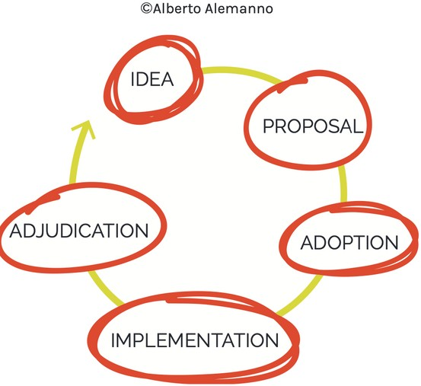
Wie macht man erfolgreiche Lobbyarbeit?
Policy Cycle
Die Liste der möglichen Themen ist sehr lang, aber es besteht ein großer Unterschied zwischen Lobbyarbeit zu Themen, die bereits von den Entscheidungsträgern erörtert wurden, und solchen, die es nicht sind!
Es ist wichtig, auf dem Laufenden zu bleiben und zu wissen, was im politischen Umfeld Ihres Arbeitsbereichs geschieht.
Es ist auch wichtig, den richtigen Zeitpunkt zu wählen, um sich für Ihre Ziele einzusetzen, die Sie in eine Politik oder ein Gesetz usw. einbringen wollen. Die Möglichkeit, auf ein bestimmtes Thema Einfluss zu nehmen, hängt davon ab, in welchem Stadium sich das Thema im Politikzyklus befindet.
Z.B.: Die interessantesten Phasen sind die von der Idee zum Vorschlag und vom Vorschlag zur Annahme. Bei der Umsetzung kann nur die Umsetzung beeinflusst werden, nicht die Sache selbst.
Source:The European guide to citizen lobbying, Brussels 2019 https://www.thegoodlobby.eu/wp-content/uploads/2019/07/Toolkit-EU.pdf

Slide 15
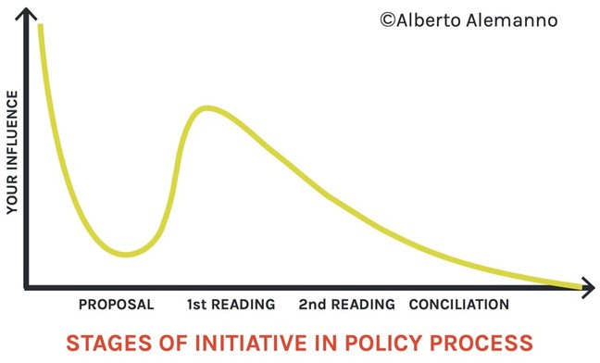
Wie macht man erfolgreiche Lobbyarbeit?(2)
Diese Online-Medien können auch für die EU-Lobbyarbeit nützlich sein: Politico, The Hill oder Euroactiv
Denken Sie daran: Je früher Sie sich engagieren, desto mehr können Sie in einer Angelegenheit bewirken!
Ein Beispiel: Wenn ein Regelungsvorschlag bereits ausgearbeitet ist, wird es schwierig sein, ihn zu ändern. Wenn Sie jedoch in der Lage sind, eine Kampagne zu führen, um den Vorschlag zu ändern, während er das Gesetzgebungsverfahren durchläuft, könnte Ihr Einfluss berücksichtigt werden.
Verschiedene Länder und Verwaltungen veröffentlichen die Gesetzesinitiativen auf ihren offiziellen Webseiten.
Zur Gesetzgebung der Europäischen Union findet man hier:
https://eur- lex.europa.eu/homepage.html? locale=en https://www.europarl.europa.eu/legislative-train/
Source:The European guide to citizen lobbying, Brussels 2019 https://www.thegoodlobby.eu/wp-content/uploads/2019/07/Toolkit-EU.pd

Slide 16
Wie macht man erfolgreiche Lobbyarbeit?(3)
Was gibt es für Webseiten und Informationen über die Gesetzgebung auf Bundes-und Berlinebene?
Source:The European guide to citizen lobbying, Brussels 2019 https://www.thegoodlobby.eu/wp-content/uploads/2019/07/Toolkit-EU.pd

Slide 17
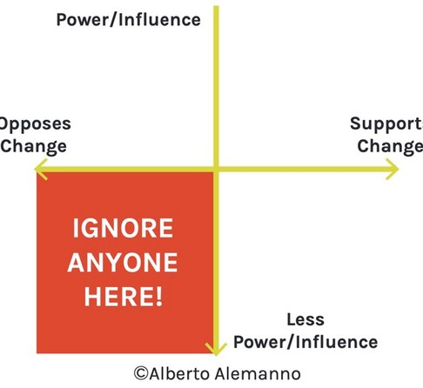
Stakeholder-Mapping
Die Erfassung der Interessengruppen (Stakeholder) hilft Ihnen, besser zu verstehen, wer Ihre Verbündeten sein können und wer Ihnen im Weg steht. Deshalb ist sie eine Schlüsselstrategie für eine erfolgreiche Netzwerk- und Lobbyarbeit. Sie hilft Ihnen auch bei der Bildung von Koalitionen!
4 wichtige Gruppen:
Politische Entscheidungsträger*innen und Vertreter*innen: Auf sie sollten Sie sich hauptsächlich konzentrieren, da sie die Macht haben, Policies/Gesetze umzusetzen/zu ändern;
Verbündete: NGOs, Migrant*innenorganisationen, gleichgesinnte Organisationen und Expert*innen, die ihre Ressourcen und ihr Wissen teilen können;
Gegner*innen: Akteur*innen, die nicht mit Ihnen übereinstimmen und möglicherweise gegen Ihre Interessen sind;
Beeinflusser*innen: Nicht-Expert*innen, die die Macht haben, die öffentliche Meinung und Ihre Zielgruppen auf formelle oder inoffizielle Weise zu beeinflussen.
Source:The European guide to citizen lobbying, Brussels 2019 https://www.thegoodlobby.eu/wp-content/uploads/2019/07/Toolkit-EU.pdf

Slide 18
Wie sollte man seine Anliegen kommunizieren? (1)
Die Kommunikation von Advocacy-Aktionen bedeutet, Informationen zu übermitteln und die Aufmerksamkeit von mindestens 3 verschiedenen Zielgruppen zu gewinnen: Entscheidungsträger*innen Medien Öffentliche Meinung
ABER MANCHMAL KANN DIE AUFMERKSAMKEIT EINER ZIELGRUPPE SCHON AUSREICHEN.
Nutzen Sie verschiedene Instrumente und kombinieren Sie sie, um Ihre eigenen Ziele zu erreichen: Traditionelle Medien: Meinungsartikel, Interviews, Briefe, Zitate Digitale Medien: Blogs, persönliche Websites, soziale NetzwerkeVeranstaltungen: Pressekonferenzen, Workshops, Seminare, Sit- Ins, Hackathons Verbreitung von Lehrmaterial: Infografiken, Broschüren, Gadgets Veröffentlichung förmlicher Akte: Petitionen und Beschwerden
Source:The European guide to citizen lobbying, Brussels 2019 https://www.thegoodlobby.eu/wp- content/uploads/2019/07/Toolkit-EU.pdf

Slide 19
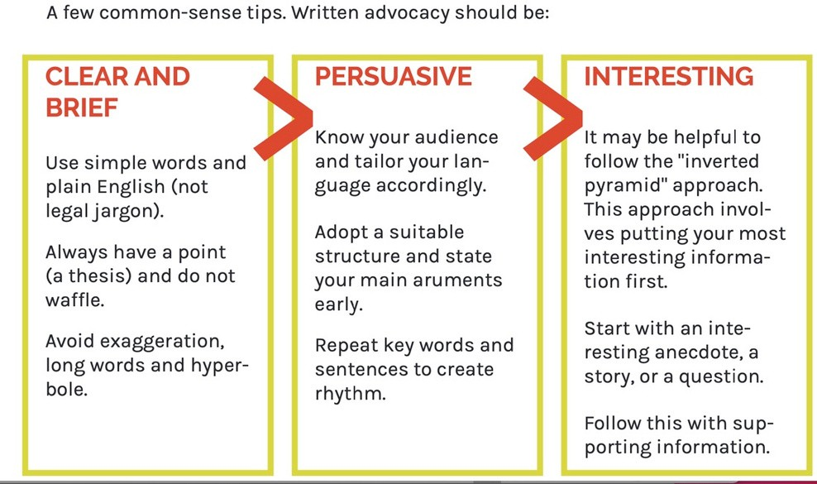
Wie sollte man sein Anliegen kommunizieren? (2)
Source:The European guide to citizen lobbying, Brussels 2019 https://www.thegoodlobby.eu/wp-content/uploads/2019/07/Toolkit-EU.pdf

Slide 20
Wie sollte man sein Anliegen kommunzieren?(3)
Mündliche Lobbyarbeit (Rhetorische Fähigkeiten)
Ethos - Die Fähigkeit des Redners, seinen persönlichen Charakter und seine Glaubwürdigkeit zu stärken.
Erscheinen Sie sympathisch und professionell; kommen Sie vorbereitet;
Klarer und prägnanter Vortrag
Pathos - Die Fähigkeit des Redners, die Emotionen des Publikums zu wecken.
Erzählen Sie eine kohärente und konsistente Geschichte;
Heben Sie die wichtigsten und überzeugendsten Fakten hervor.
Logos - Die Fähigkeit des Redners, sein Argument zu beweisen.
Strukturieren Sie Ihre Argumente sorgfältig; wählen Sie Ihre Schlüsselthemen aus;
Entwickeln Sie ein kohärentes Thema
Source:The European guide to citizen lobbying, Brussels 2019 https://www.thegoodlobby.eu/wp-content/uploads/2019/07/Toolkit-EU.pdf

Slide 21
Weiterführende Links
https://www.thegoodlobby.eu/wp-content/uploads/2019/07/Toolkit-EU.pdf
https://www.transparency.de/fileadmin/Redaktion/Publikationen/2014/Lobb ying_in_Germany_TransparencyDeutschland_2014_EN.pdf
Add national and local Links!

